Slide 1
PHÒNG GIÁO DỤC VÀ ĐÀO TẠO Q7
TRƯỜNG THCS NGUYỄN THỊ THẬP
BỘ MÔN: GIÁO DỤC THỂ CHẤT
CHỦ ĐỀ: Bật nhảy

Slide 2
BÀI 2( tiết 9+10+11+12)
Kĩ thuật nhảy xa kiểu ngồi và một số động tác bổ trợ(TT)
www.themegallery.com

Slide 3
I. THIẾT BỊ DẠY HỌC VÀ HỌC LIỆU
SGK.
Dụng cụ học tập theo yêu cầu của GV.
www.themegallery.com

Slide 4
A. Mở đầu
1. Nhận lớp: Điểm số, giới thiệu bài học…
2. Động tác khởi động: động tác xoay các khớp theo thứ tự từ trên xuống dưới bao gồm đầu, cổ, tay, vai, hồng, gập duỗi gối, cổ tay – cổ chân.
3. Các động tác căng cơ.

Slide 5
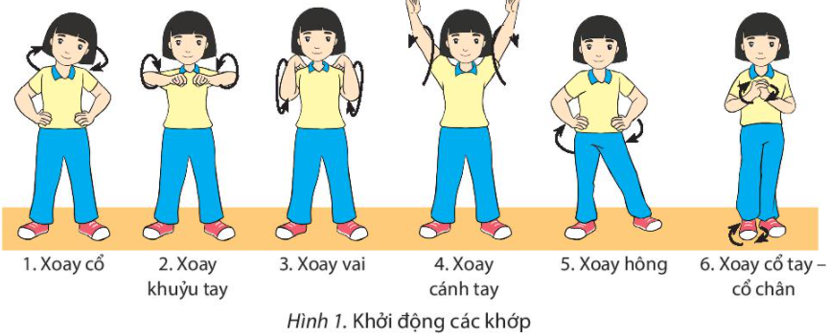
www.themegallery.com

Slide 6
www.themegallery.com

Slide 7
*Khởi động chuyên môn

Slide 8
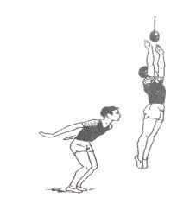
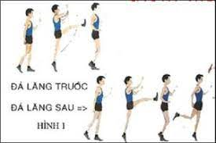
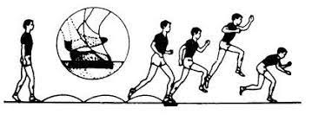
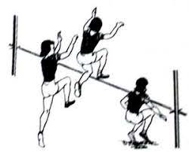
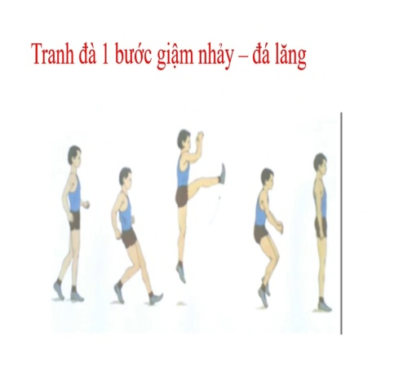
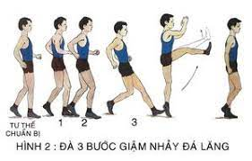
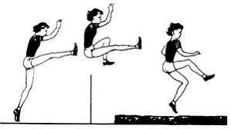
Ôn tập
Những động tác bổ trợ đã học:

Slide 9
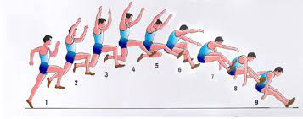
B. KIẾN THỨC MỚI
Hoạt động 1: Nhảy xa kiểu ngồi
-Các giai đoạn trong nhảy xa:
+Giai đoạn chạy đà
+Giai đoạn giậm nhảy
+Giai đoạn trên không
+Giai đoạn kết thúc
www.themegallery.com

Slide 10
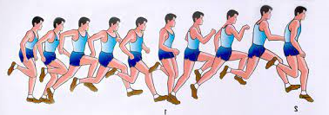
Hoạt động 1: Nhảy xa kiểu ngồi
Giai đoạn chạy đà:
Kỹ thuật chạy đà: Các bước chạy cần có đàn tính cao, trọng tâm nhấp nhô, góc độ đạp sâu và thơi gian chậm đất lâu hơn. Càng về sau, thân người càng thẳng đứng.
Có 2 cách để tăng tốc độ chạy đà. 1 là tăng đều, 2 là đạt tốc độ cao ngay từ đầu và cố gắng tăng tốc ở cuối. Cách thứ 1 phù hợp cho người mới tập.
-Chuẩn bị giậm nhảy: Thân trên thẳng đứng, hạ thấp trọng tâm, tăng độ dài bước, bước chạy chân giậm ngắn hơn chân lăng.

Slide 11
Hoạt động 1: Nhảy xa kiểu ngồi
Giai đoạn giậm nhảy:
Được tính từ khi đặt chân đến ván giậm cho tới khi rời ván. Tốc độ đà, giậm nhảy có mối quan hệ mật thiết với nhau. Người nhảy cần kết thúc chạy đà hợp lý sao cho chân giậm nhảy vào điểm giậm nhảy bay lên
-Kết thúc giai đoạn này chính là tư thế bước bộ trên không

Slide 12
Hoạt động 1: Nhảy xa kiểu ngồi
Giai đoạn trên không và tiếp đất:
Sau khi bay ở tư thế bước bộ, bạn cần đưa đùi của chân lăng lên cao và duỗi ra. Kéo chân giậm lên song song với chân lăng và nâng 2 đùi lên sát ngực. Hai tay đưa lên cao, thân hơi ngả, sao cho tạo thành tư thế ngồi trên không. Khi rơi xuống hố cát, chân gần như được duỗi thẳng hoàn toàn, đánh mạnh 2 tay về từ trên ra trước, sau đó xuống dưới và cuối cùng là ra sau.

Slide 13
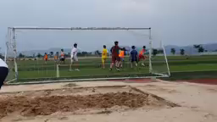
Video nhảy xa

Slide 14
B. KIẾN THỨC MỚI
Hoạt động 2: Một số luật trong nhảy xa:
Những trường hợp phạm quy:
- Chạm đất phía sau vạch giậm nhảy bằng bất kỳ bộ phận nào của cơ thể, dù chạy đà giậm nhảy hoặc không giậm nhảy
- Giậm nhảy phía bên ngoài phạm vi hai đầu ván, dù ở phía sau hay phía trước đường kéo dài của vạch giậm nhảy.
- Trong quá trình rơi xuống, điểm chạm đất phía bên ngoài khu vực rơi gần với ván giậm hơn so với điểm chạm gần nhất trong khu vực rơi hoặc sau khi hoàn thành lần nhảy đi ngược lại phía sau qua khu vực rơi xuống hoặc thực hiện bất kỳ hình thức nhào lộn nào trong khi chạy đà hoặc trong lúc nhảy.
www.themegallery.com

Slide 15
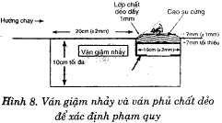
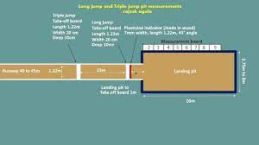
Sân nhảy xa

Slide 16
C. LUYỆN TẬP
Thực hiện động tác bổ trợ đá lăng trước sau, sang ngang tại nhà.
Thực hiện động tác “Bước bộ” trên không và chạy đà chính diện giậm nhảy co chân qua xà, giậm nhảy đá lăng duỗi thẳng chân qua xà.
Thực hiện kĩ thuật chạy đà giậm nhảy tải tại chỗ.
Thực hiện kĩ thuật nhảy xa kiểu ngồi.
www.themegallery.com

Slide 17
D. HOẠT ĐỘNG VẬN DỤNG
Qua bài học hôm nay em có thể áp dụng những gì đã học vào cuộc sống hằng ngày như thế nào?

Slide 18
BÀI TẬP VỀ NHÀ
-Thực hiện động tác “bước bộ” trên không và chạy đà chính diện giậm nhảy co chân, giậm nhảy đá lăng duỗi thẳng chân qua xà 5 lần.
-Thực hiện mô phỏng kĩ thuật nhảy xa kiểu ngồi.
Quay video thực hiện các động tác gửi nộp bài cho giáo viên vào tiết sau.
www.themegallery.com

Slide 19
KẾT THÚC
HẸN GẶP LẠI !
www.themegallery.com

